Slide 1
实验2-4 Hill密码的加密、解密与破译
教学目标
教学重点
教学内容
第<number>页

Slide 2
研究秘密信息的编码和译码的学科称为密码学。在密码学中将信息代码称为密码，尚未转换成密码的文字信息称为明文，由密码表示的信息称为密文，从明文转换成秘文的过程称为加密（编码），反之称为解密（解码）。
1929年，希尔（Hill）通过矩阵的初等变换对待传输信息进行加密处理，提出了在密码史上具有重要地位的希尔加密算法。
第<number>页

Slide 3
不带空格的字母整数代码表
A | B | C | D | E | F | G | H | I | J | K | L | M
0 | 1 | 2 | 3 | 4 | 5 | 6 | 7 | 8 | 9 | 10 | 11 | 12
N | O | P | Q | R | S | T | U | V | W | X | Y | Z
13 | 14 | 15 | 16 | 17 | 18 | 19 | 20 | 21 | 22 | 23 | 24 | 25
希尔加密算法的基本思想是：将明文对应的数值按每S个分为一组构成向量。再选定一个可逆的S阶整数值矩阵，将每一矩阵转换为密文向量，解密只需要进行一次逆变换，用得到的逆矩阵处理密文向量即可。
第<number>页

Slide 4
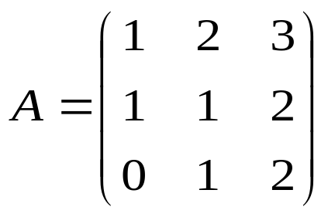
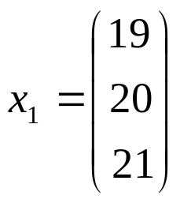
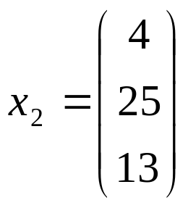
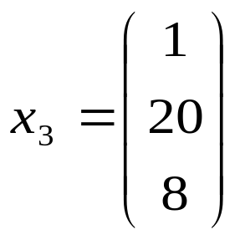
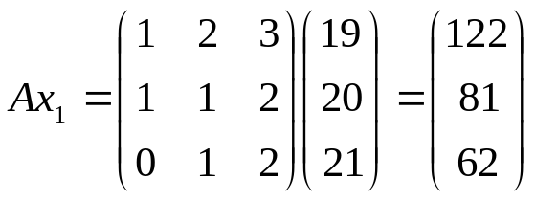
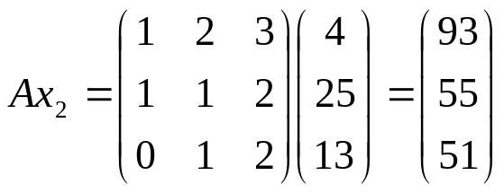
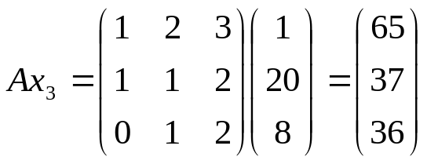
例1：以S=3为例，假设明文信息为“TUVEZNBUI”，密钥为，
试用Hill算法对上述明文信息加密和解密。
1、加密过程：
已知明文信息为“TUVEZNBUI”
明文对应的数值依次为19，20，21，4，25，13，1，20，8，将它们三个为一组构成三个明文向量
将上述三个向量左乘矩阵A，明文向量变为密文向量：
第<number>页

Slide 5
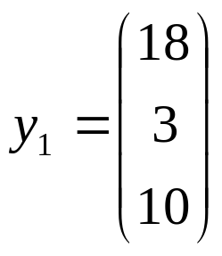
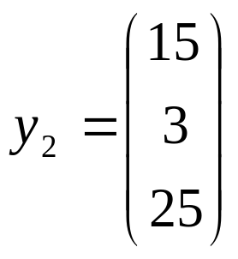
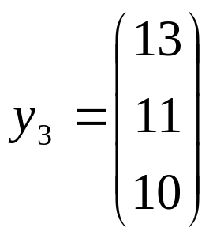
根据模26的模算术，上述密文向量经处理后得
反查字母代码表，得到密文信息为“SDKPDZNLK”。
第<number>页

Slide 6
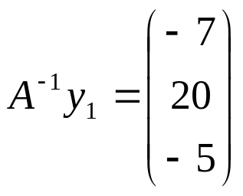
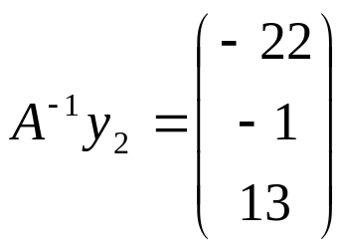
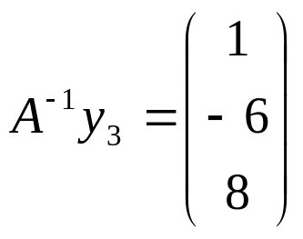
2、解密过程：
要将上述密文解密，只要将上述过程逆转回去，即将密文按同样方式分组，查它们的表值即得：
接收方接到密文信息后用逆矩阵对密文向量进行处理后得
对出现的负值加上26即得明文向量，相应的即得到明文信息。
第<number>页

Slide 7
MATLAB命令如下：
>>x1=[19;20;21];
>>x2=[4;25;13];
>>x3=[1;20;8];
>>A=[1 2 3;1 1 2;0 1 2]
>>det(A)
ans =
-1
>>B=inv(A)
>>X1=A*x1;//得到密文向量
>>X2=A*x2;
>>X3=A*x3;
第<number>页

Slide 8
然后对密文向量进行处理，MATLAB代码如下：
>>y1=mod(X1,26)
>>y2=mod(X2,26)
>>y3=mod(X3,26)
>>x1=B*y1
>>x2=B*y2
>>x3=B*y3
最后，生成明文信息。MATLAB代码如下：
>> x1=mod(x1,26)
>> x2=mod(x2,26)
>> x3=mod(x3,26)
第<number>页

Slide 9
有时需要加密的文字中有空格，则需将代码表中的空格也进行编码，此时需判断矩阵在模27的意义下可逆，如上述表可变为下面表：
空格及字母的整数代码表
空格 | A | B | C | D | E | F | G | H | I | J | K | L | M
0 | 1 | 2 | 3 | 4 | 5 | 6 | 7 | 8 | 9 | 10 | 11 | 12 | 13
N | O | P | Q | R | S | T | U | V | W | X | Y | Z
14 | 15 | 16 | 17 | 18 | 19 | 20 | 21 | 22 | 23 | 24 | 25 | 26
第<number>页

Slide 10
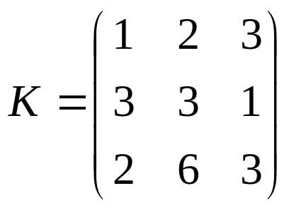
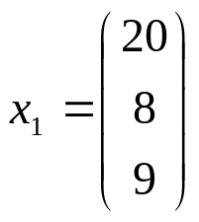
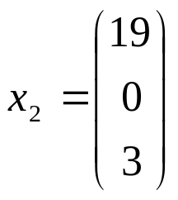
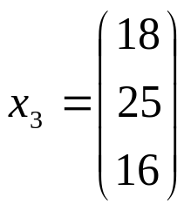
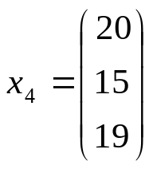
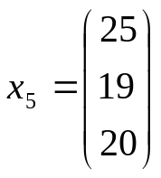
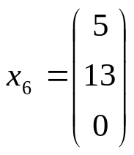
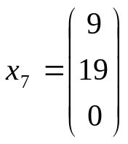
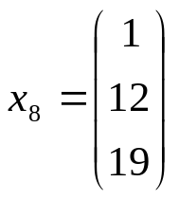
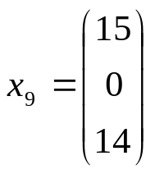
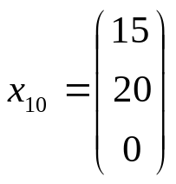
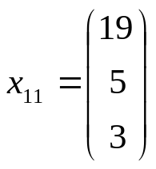
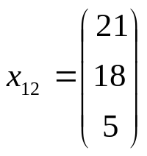
例2：设明文为“This cryptosystem is also not secure”,
密钥为：
利用Hill密码体制进行加密。
解：明文为“This cryptosystem is also not secure”，对应的数值依次为20,8,9,19,0,3,18,25,16,20,15,19,25,19,20,5,13,0,9，19,0,1,12,19,15,0,14,15,20,0,19,5,3,21,18,5.
将它们3个为一组构成12个明文向量：
第<number>页

Slide 11
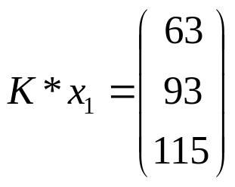
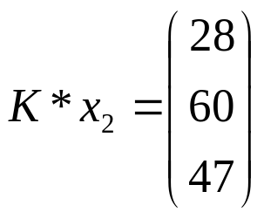
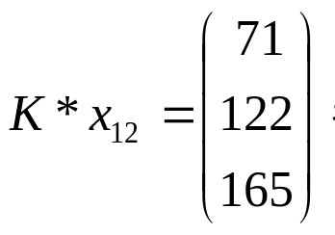
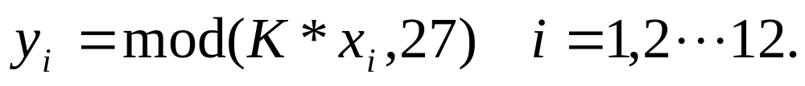
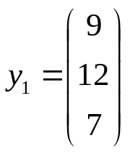
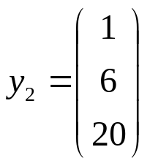
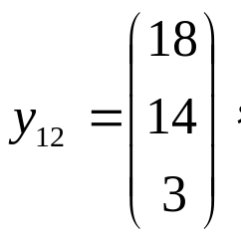
将上述明文向量变为如下12个密文向量：
……
数字经变换后常出现溢出表值（即超过26）的情况，对此，须将上述密文向量经模27运算处理，处理方法如下式：
处理后所得密文向量为：
……
因此经对照代码表，加密后的密文信息为：
ilgafthjrzpyoqhd gtcxadwceraxokuwrnc
第<number>页

Slide 12
MATLAB命令代码如下：
>> y1=mod(K*x1,27)
y1 =
9
12
7
>> y2=mod(K*x2,27)
>> y3=mod(K*x3,27)
>> y4=mod(K*x4,27)
>> y5=mod(K*x5,27)
>> y6=mod(K*x6,27)
>> y7=mod(K*x7,27)
>> y8=mod(K*x8,27)
>> y9=mod(K*x9,27)
>> y10=mod(K*x10,27)
>> y11=mod(K*x11,27)
>> y12=mod(K*x12,27)
>> x1=[20;8;9];
>> x2=[19;0;3];
>> x3=[18;25;16];
>> x4=[20;15;19];
>> x5=[25;19;20];
>> x6=[5;13;0];
>> x7=[9;19;0];
>> x8=[1;12;19];
>> x9=[15;0;14];
>> x10=[15;20;0];
>> x11=[19;5;3];
>> x12=[21;18;5];
第<number>页

Slide 13
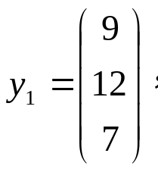
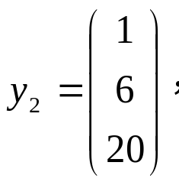
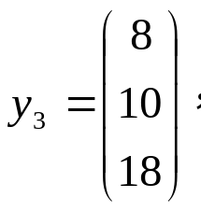
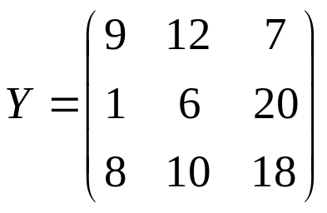
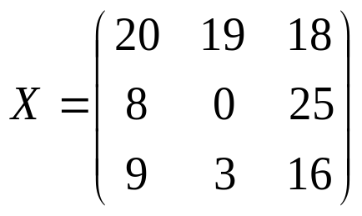
例3：现有密文：ilgafthjrzpyoqhd gtcxadwceraxokuwrnc，密文采用3阶希尔算法加密，且知道一部分密文ilgafthjr与This cryp相对应，试对密文进行破解。
解：已知ilgafthjr与This cryp相对应，即密文向量为：
密文矩阵为
对应的明文向量为：
明文矩阵为
第<number>页

Slide 14
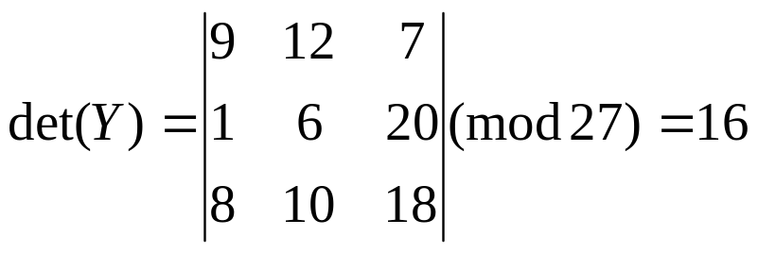



在模27的意义下，
因为 ，且行列式的值与27没有公因数，根据上面的讨论，Y在模27意义下线性无关，矩阵Y可逆。同理，矩阵X也可逆。
设密钥为矩阵A，因为
，所以，
第<number>页

Slide 15
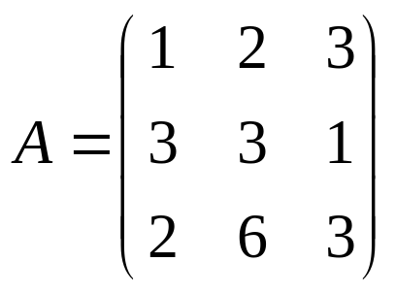
经过上述推导，得密钥
因为已知密文为“ilgafthjrzpyoqhd gtcxadwceraxokuwrnc”，又求出密钥为A
利用例2的方法求出明文为：“This cryptosystem is also not secure”
第<number>页

Slide 16
练习：
设明文为“Hello Word”,密钥为：
利用Hill密码体制对明文进行加密,求出相应的密文。
第<number>页

